Slide 1
OFDM
Algunos aspectos de implementación

Slide 2
Sincronización
Sincronismo en tiempo y frecuencia es clave en los sistemas OFDM
Tiempo: se debe identificar correctamente el inicio de cada símbolo OFDM para poder encontrar la posición correcta de la ventana de la FFT
Frecuencia: si existe diferencia de frecuencia entre los osciladores locales del TX y el RX (carrier frequency offset, CFO), se pierde la ortogonalidad entre sub-portadoras generando ICI.
El sincronismo en tiempo incluye la detección del inicio del paquete. En esta etapa se detecta el preamble

Slide 3
Sincronización
Detección de paquete (packet detection)
El algoritmo mas sencillo se basa en la medición de la energía de la señal recibida.
Si NO hay información, la señal recibida esta formada únicamente por ruido.
Cuando el paquete comienza, la energia de la señal recibida se incrementa.
El paquete puede detectarse evaluando el cambio en en el nivel de la energía recibida.
La variable de decisión es:
L: longitud de la ventana

Slide 4
Sincronización
Detección de paquete (packet detection)
umbral
Inicio de paquete

Slide 5
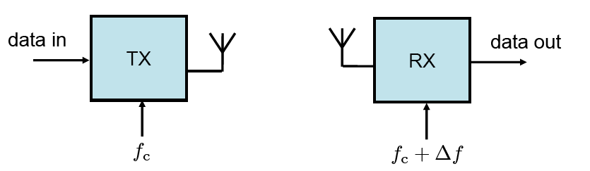
Sincronización- carrier frequency offset (CFO)
CFO
Si no existe CFO, cada subportadora es muestreada cuando las otras cruzan por cero.
Con CFO, el muestreo no se realiza cuando las otras subportadoras cruzan por cero→ICI
Sin CFO
con CFO
ICI

Slide 6

CFO
El corrimiento de frecuencia de portadora (CFO) puede deberse a diferencias entre los osciladores del transmisor y el receptor o también al efecto Doppler
Dominio temporal
DFT
CFO normalizado
Matriz diagonal con elementos

Slide 7
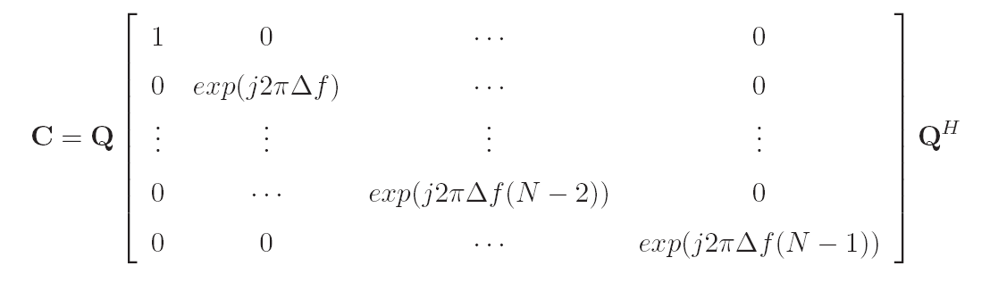
CFO
En forma matricial
ICI
ICI

Slide 8
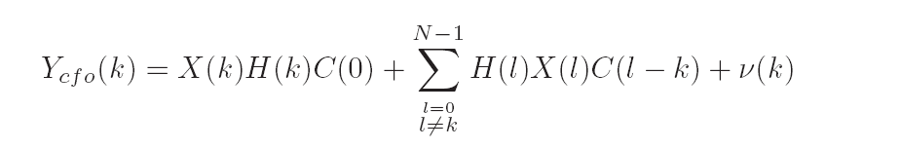

CFO
En la sub-portadora k:
Rotación y escalamiento
ICI

Slide 9
Algunos números de CFO
SNR efectiva
Perdida de SNR
El CFO debe mantenerse alrededor del 2-3% del espaciamiento entre portadoras
Perdida de SNR

Slide 10
CFO y los standards
WiMAX fija un espaciamiento entre portadoras de 10.94KHz y un CFO máximo del 5% (alrededor de 500Hz).
Si consideramos un oscilador local operando a 5GHz con una estabilidad de 1ppm (muy buena calidad !!)→ la variación de frecuencia del oscilador será de 5000 Hz →50% del espaciamiento entre portadoras
5GHz
5GHz+-5000Hz
Técnicas de compensación de CFO deben ser implementadas

Slide 11
Sincronización – Timing Offset
Cada bloque recibido se prolonga por L−1 muestras debido al efecto del canal. En un sistema bien diseñado Ncp ≥ L − 1, con lo que existe un rango de guarda en el cual las muestras de un determinado bloque no están interferidas por el bloque anterior.
Siempre que la ventana de la DFT comience en cualquier punto de éste rango, no se va a producir IBI !!

Slide 12
Sincronización – Timing Offset
Error en la estimación del inicio del bloque
El error en el sincronismo de tiempo aparece como una fase lineal que no puede distinguirse del
aporte de fase de cada coeficiente del canal → el estimador de canal va a estimar en forma conjunta, el canal y el error de temporizado → que serán eliminados
Durante la ecualización.
En consecuencia, los errores de sincronismo en tiempo cuando estos están dentro del rango de guarda no presentan un problema en sistemas multiportadora con
prefijo cíclico !!

Slide 13
Sincronización – Timing Offset
Cuando la ventana de la DFT comienza fuera del rango sin IBI → se produce ICI → afecta seriamente el desempeño del sistema
atenuación
ICI + IBI
Este término puede modelarse como una variable aleatoria de media cero y varianza:

Slide 14
Sincronización
Los receptores OFDM contemplan sincronismo en tiempo y frecuencia

Slide 15

Sincronización
El estudio de algoritmos de sincronismo es un tema para un curso de posgrado completo.
En este curso solo analizaremos un par de algoritmos de sincronismo.
Mas información se puede encontrar en:
Multi-Carrier Techniques For Broadband Wireless Communications: A Signal Processing Perspectives,
Man-on Pun (Author), Michele Morelli (Author), C. C. Jay Kuo (Author)
Versión PDF disponible !!

Slide 16
Sincronización
El proceso de sincronización se separa típicamente en adquisición y seguimiento.
Durante la adquisición, secuencias de entrenamiento con estructuras repetitivas se utilizan para obtener estimaciones iniciales de los parámetros de sincronización.
La etapa de seguimiento se ocupa de refinar las estimaciones iniciales así como también de estimar las pequeñas variaciones del oscilador local y el desplazamiento por Doppler.

Slide 17
Sincronización
Algunos ejemplos

Slide 18
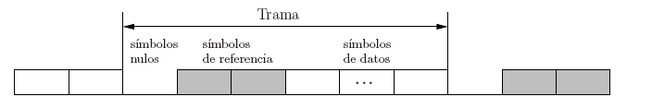
Sincronización
Los estándares de comunicaciones, como WiMax o LTE separan la transmisión de datos en tramas.
Cada una contiene una secuencia de referencia para asistir al proceso de sincronización.
El bloque sin datos ubicado al principio de la trama se puede utilizar para estimación de potencia de ruido e interferencias. Además provee un método simple para estimar el comienzo de la trama.

Slide 19
Sincronización en tiempo
En la mayoría de las aplicaciones la adquisición de temporizado es el primer paso en el proceso de sincronización.
Los principales objetivos son detectar la presencia de una nueva trama y, una vez detectada, proveer una estimación gruesa del error de temporizado para ubicar correctamente en el receptor la ventana de la DFT.
Como el CFO usualmente no es conocido en esta fase inicial, los algoritmos de estimación de temporizado deben ser robustos a grandes magnitudes del mismo.

Slide 20
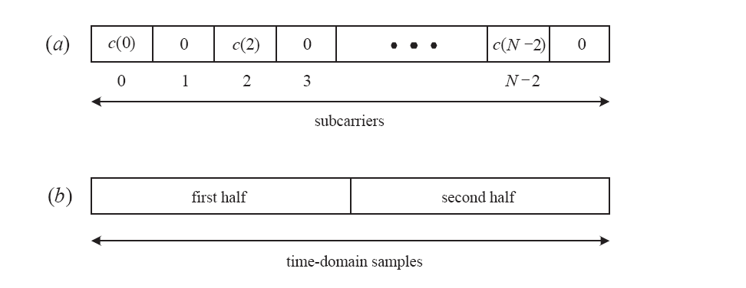
Sincronización gruesa en tiempo
Los algoritmos de sincronización en tiempo utilizan secuencias de entrenamiento repetitivas, donde se aprovecha la correlación entre bloques para realizar la estimación.

Slide 21
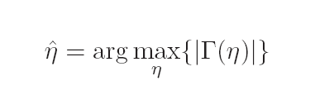
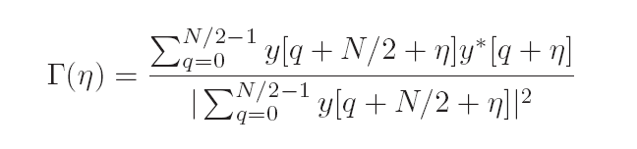
Sincronización gruesa en tiempo
El estimador se puede calcular

Slide 22
Sincronización fina (tiempo)
Las propiedades de autocorrelación inducidas por el uso del prefijo cíclico pueden utilizarse para tracking o sincronización fina en tiempo

Slide 23
Sincronización fina (tiempo)
Ncp=16
N=256
L=8
N+Ncp

Slide 24
Sincronización en frecuencia
Luego de la detección de trama y el sincronismo de temporizado, cada terminal debe alinear su oscilador local a la frecuencia de portadora de la señal recibida.
Una de las primeras propuestas fue el algoritmo de Moose, que utiliza dos secuencias de entrenamiento (dos símbolos multiportadora) idénticas para hacer la estimación del CFO.
Símbolo 1
Símbolo 2
La mayor desventaja de éste método es su reducido rango de adquisición. La función arg{·} retorna valores entre [−π, π) → el rango máximo es ≤ N/2(N+Ncp) →lo que es menor que media separación interportadora.

Slide 25

Sincronización en frecuencia
Considerando CFO mayores al espaciamiento entre portadoras, el
CFO se puede expresar en una parte fraccional (entre (−1, 1)), y otra entera.

Slide 26
Sincronización en frecuencia
Para extender el rango se pueden utilizar otras opciones (Algoritmo de Schmid and Cox)
Estimación y compensación de la parte fraccional
Con el primer símbolo se estima la parte fraccional y se corrige el cfo fraccional.
La parte entera se estima con el segundo símbolo

Slide 27
Sincronismo

Slide 28
Diseño de un sistema OFDM

Slide 29
Diseño de un sistema OFDM
Canal físico
Delay spread
Doppler PSD
Ruido
Ancho de banda
Longitud prefijo cìclico
Espaciamiento inter-portadora
Overhead
Nùmero de sub-portadoras
Esquema de modulación
Codificación de canal
Regulaciones/estándares
Tasa de transmisiòn
BER
Potencia transmitida
Requerimientos de desempeño del sistema
Regulaciones/estándares

Slide 30

Diseño de un sistema OFDM
El overhead introducido por el prefijo cíclico define el limite inferior para la duración del un símbolo OFDM
El espaciamiento entre portadoras esta limitado por la frecuencia de Doppler
20% de overhead
3% de CFO
Importante:

Slide 31

Diseño de un sistema OFDM
Ecuaciones de diseño
Parámetros | Valor
Ancho de banda | B=20MHz
Retardo maximo | Td=5us
Ancho de banda de coherencia | Bc=200KHz
Frecuencia de portadora | Fc=5GHz
Velocidad máxima | Vmax=200Km/h
Frecuencia Doppler máxima | fD=1 KHz
Duración símbolo OFDM | Ts=25.6us
Duración CP | Tg=6.4 us
Duracion total simbolo | Tofdm=32 us
Tamaño FFT | Nc=512
Longitud prefijo cíclico | Ncp=128
Espaciamiento inter-portadora | 39063Hz
modulación | 16QAM
Tasa de codigo | ½
Tasa de transmisión | 30 MBits/s
1
1
2
2

Slide 32
Parametros de un sistema WiMAX

Slide 33
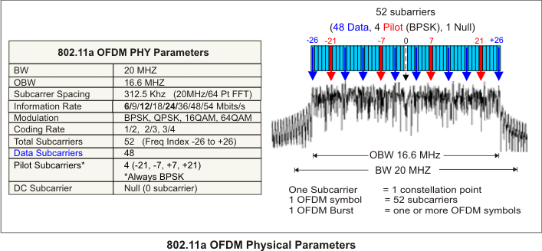
WiFI

Slide 34
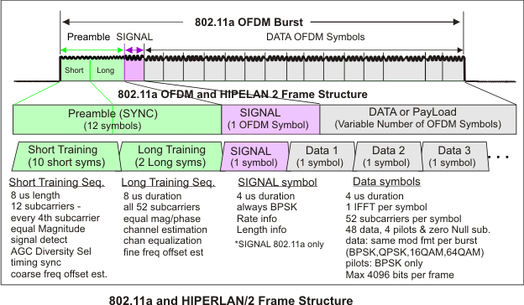
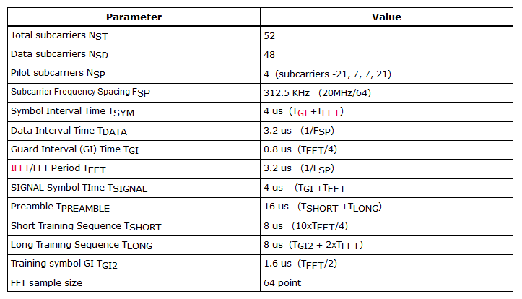
WiFI
Estructura del frame
Parámetros de OFDM

Slide 35
5G – novel ratio

Slide 36
5G-NR

Slide 37
Y otros sistemas?
LTE
LTE para escenarios de alta velocidad
Novel radio (NR 5G) con ondas milimétricas
Visible Light communication (VLC)
TRABAJO PRÁCTICO 1:
Elegir uno de los sistemas anteriores e investigar los parámetros del sistema (ancho de banda, longitud prefijo, espaciamiento entre sub-portadoras, …)

Slide 38
Estimación de canal

Slide 39
Estimación de canal
El canal debe ser conocido en el receptor para poder remover sus efectos (ecualización).
En algunos casos, el transmisor también requiere información del canal.
Canales de Uplink y downlink.
Multiplexado por división de tiempo TDD
Multiplexado por división de frecuencia FDD

Slide 40
Estimación de canal
En OFDM, cada subportadora recibida es afectada por un coeficiente complejo que representa la rpta del canal a la frecuencia k
Para remover este efecto se requiere conocer la respuesta del canal
Algoritmos de estimación de canal

Slide 41
Estimación de Canal

Slide 42
Estimación basada en pilotos
La mayoría de los sistemas incluyen:
Bloques iniciales de referencia (sincronismo, estimación inicial de canal).
En caso de canales “estaticos”, la estimación de canal obtenida con los bloques iniciales es valida para el frame completo de transmisión.
En el caso de aplicaciones de alta movilidad, el canal varia dentro de la duración del frame y sus variaciones deben trackeadas y las estimaciones de canal actualizadas. Con este propósito, la mayoría de los estándares incluyen tonos pilotos.

Slide 43
Estimación basada en pilotos
Tonos pílotos
Son símbolos conocidos insertados en diferentes sub-portadoras.
Estos símbolos son posicionados en diferentes ubicaciones tanto en tiempo como en frecuencia.
Mas robusto frente a las atenuaciones del canal a una frecuencia especifica (deep fades)

Slide 44
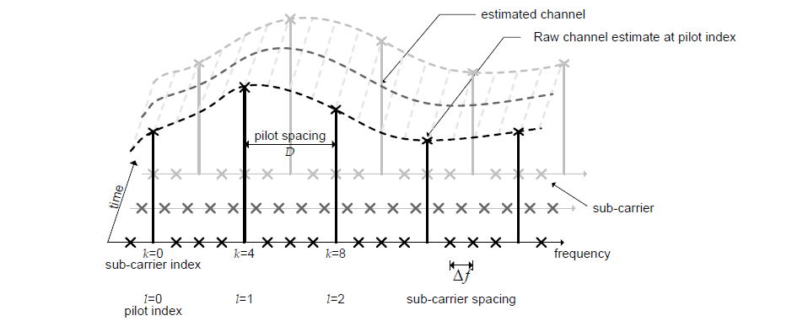
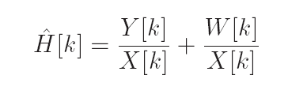
Estimación basada en pilotos
Tonos pilotos
En la práctica, la función transferencia del canal es estimada en las posiciones donde existen tonos pilotos.
Se utilizan técnicas de interpolación para calcular la respuesta del canal completa.
En los tonos pilotos
ruido

Slide 45
Ubicación de tonos pilotos

Slide 46
Ubicación de tonos pilotos en tiempo y frecuencia
Es fundamental determinar la ubicación de los tonos en la grilla frecuencia/tiempo.
La ubicación será función de:
Las velocidad de cambio en tiempo y frecuencia del canal a estimar.
Ubicación en tiempo:
definiendo la máxima frecuencia Doppler y asumiendo que el canal puede ser modelado en la dirección del tiempo como un proceso estocástico de banda angosta con PSD confinada en el rango → Por el teorema de muestreo → la distancia entre pilotos vecinos debe verificar:

Slide 47

Ubicación de tonos pilotos en tiempo y frecuencia
Ubicación en frecuencia:
La variación en frecuencia del canal esta asociada con su delay spread Td ( o ancho de banda de coherencia). Por el teorema de muestreo →

Slide 48
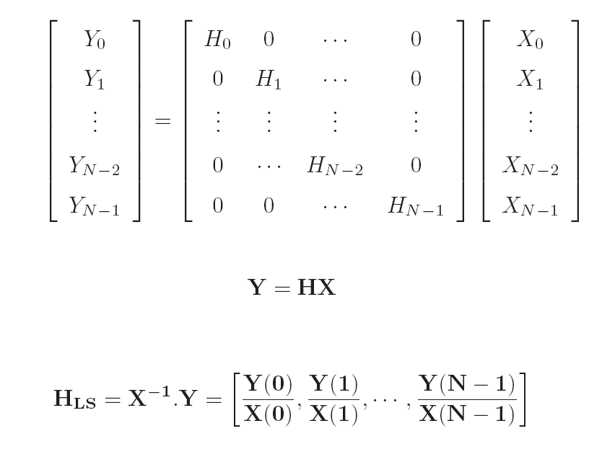
Estimación de canal
Cuando un símbolo completo se utiliza para la transmisión de pilotos
Least squares (LS)
El método LS es utilizado generalmente para obtener una estimación inicial del canal

Slide 49

Estimación de canal-Interpolación
Utilizando las estimaciones de canal en los tonos pilotos, la rpta del canal completa se obtiene utilizando interpolación
El objetivo de las técnicas de estimación es obtener una matrix Q que pemitá una estimación satisfactoria y que su implementación no requiere gran costo computacional.
$$\hat{H}=Q\hat{H_{LS}}$$
Matrix de interpolación

Slide 50
Interpolación 2 D
La estimación de canal puede expresarse:
Estimaciones del canal en portadoras pilotos
Coeficientes de interpolación
¿Como se calculan los coeficientes?
Función a minimizar → q

Slide 51
Interpolación – cascada 1D
Para reducir la complejidad de la interpolación en 2 dimensiones, se puede utilizar una cascada de interpolación en una dimensión
Interpolación 1
Interpolación 2

Slide 52
Interpolación polinomial
Diversos trabajos muestran que interpolación utilizando polinomios p funciones lineales a tramos (piece-wise linear) presentan muy buenos resultados con una complejidad reducida.
Utilizando como ejemplo la grilla de un sistema DAB
Se puede observar que un piloto (por ejemplo portadoras ii=0,3,6…) están separadas en tiempo por 3 bloques OFDM.
→ el próximo piloto en la misma subportadora estará disponible luego de la recepción del bloque ii+4
3

Slide 53
Interpolación polinomial
Filtro de orden cero
Filtro de orden 1
Mejor desempeño.
Mayor retardo.
Requiere la estimación

Slide 54
Interpolación con DFT en dominio frecuencia
Ver código Matlab ejemploestimacioncanal.m !!

Slide 55
Otros métodos de estimación de canal
Existen otros métodos:
Métodos de estimación ciegos
Métodos basados en decisiones.
En todos los casos hay diversos parámetros a evaluar.
Cantidad de pilotos
Se reduce la tasa efectiva de transmisión. Capacidad de seguimiento de las variaciones del canal
Nro de pilotos / Nro datos
Tipo de canal
Canales variantes en el tiempo, selectivos en frecuencia, efecto Doppler,…
Ancho de banda de coherencia
Complejidad de implementación
Inversión de matrices, interpolación, ….
Complejidad de implementación.
Tiempo de coherencia
Uplink/downlink

